Slide 1
参考資料２
今後の住宅・建築政策のあり方 関連データ
令和７年６月20日
令和７年度 第３回 住生活基本計画推進部会 資料

Slide 2
〇今後の住宅・建築政策のあり方 関連データ
【目 次】
（1） 人口動態 | … | 3
（2）自然の脅威 | … | ２１
（３） 住宅ストック・市場等 | … | ２６
（４）新たな潮流 | … | ４８

Slide 3
（1）人口動態

Slide 4
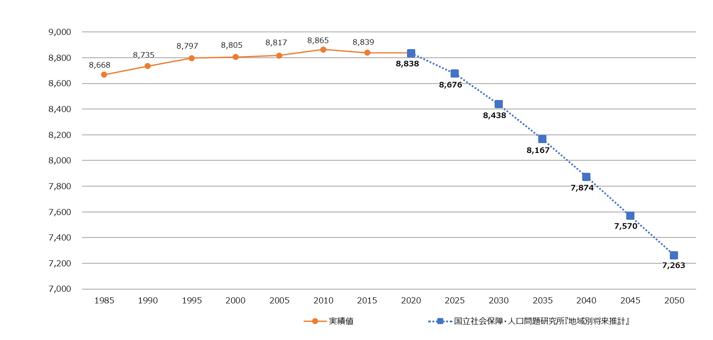
１- 1 大阪府の人口推移（将来推計）
再掲
・ 大阪府の人口は今後減少に転じ、2050年には約726万人（2020年比約158万人（17.8％）減少）と推計。
（千人）
これまで
これから
「地域別将来推計」（国立社会保障・人口問題研究所）より大阪府作成

Slide 5
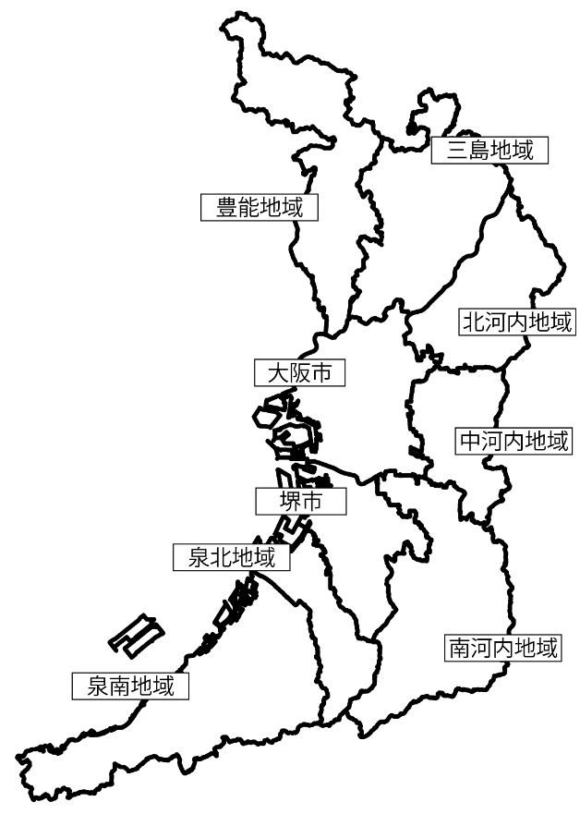

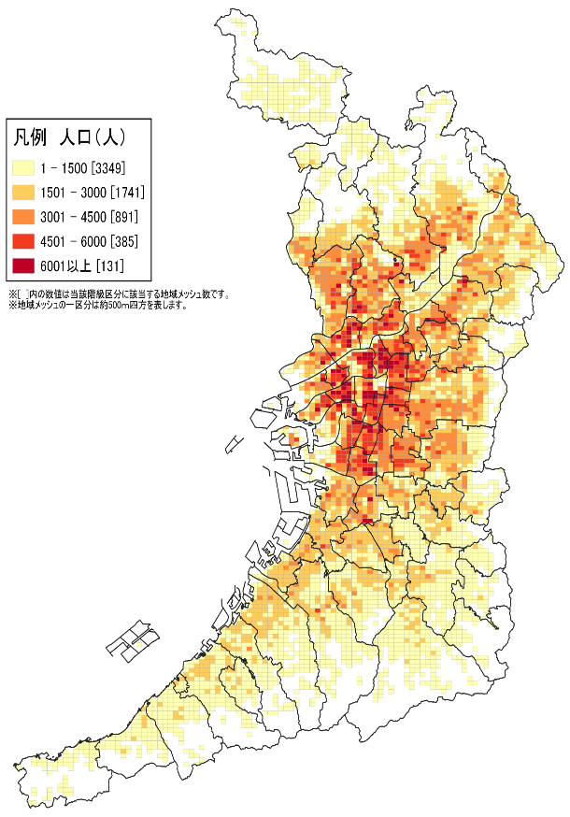
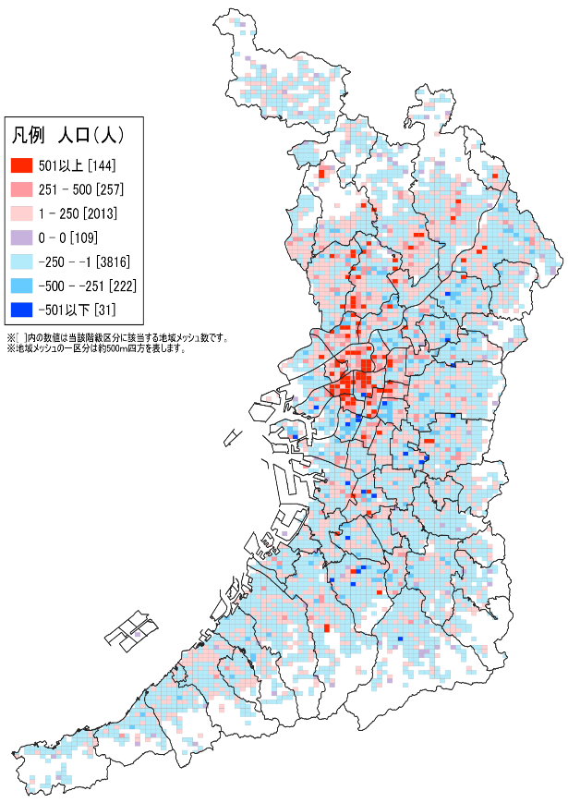
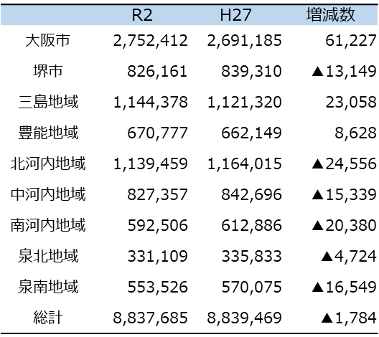
１- ２ 大阪府の人口増減（地域別）
再掲
・大阪市～堺市を中心に、北部から京都方面にかけて人口密度が集中する傾向
・大阪市北区の増加が顕著
人口総数（R2）
増減数（H27-R2）
● 人口総数、増減数
出典：国土交通省国土政策局「国土数値情報（行政区域データ）」及び総務省統計局「令和２年国大阪府地域メッシュ統計報告書（R5.3）
国勢調査－世界測地系 500m メッシュ境界データ」を元に、大阪府が編集・加工
5

Slide 6
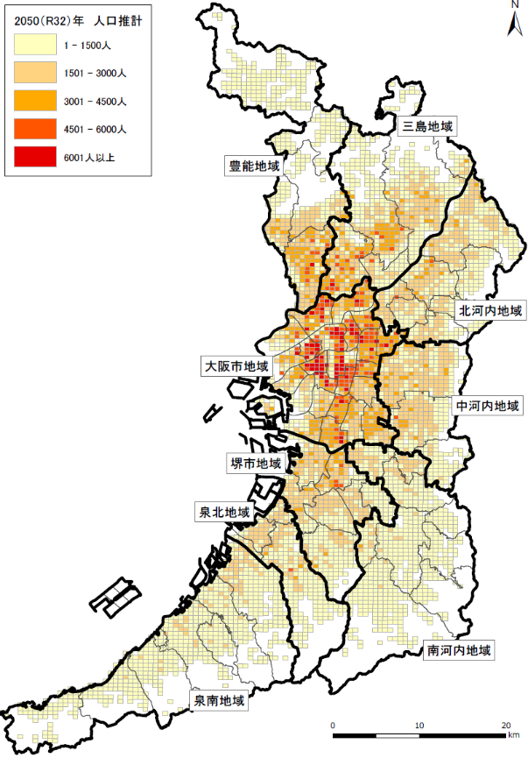
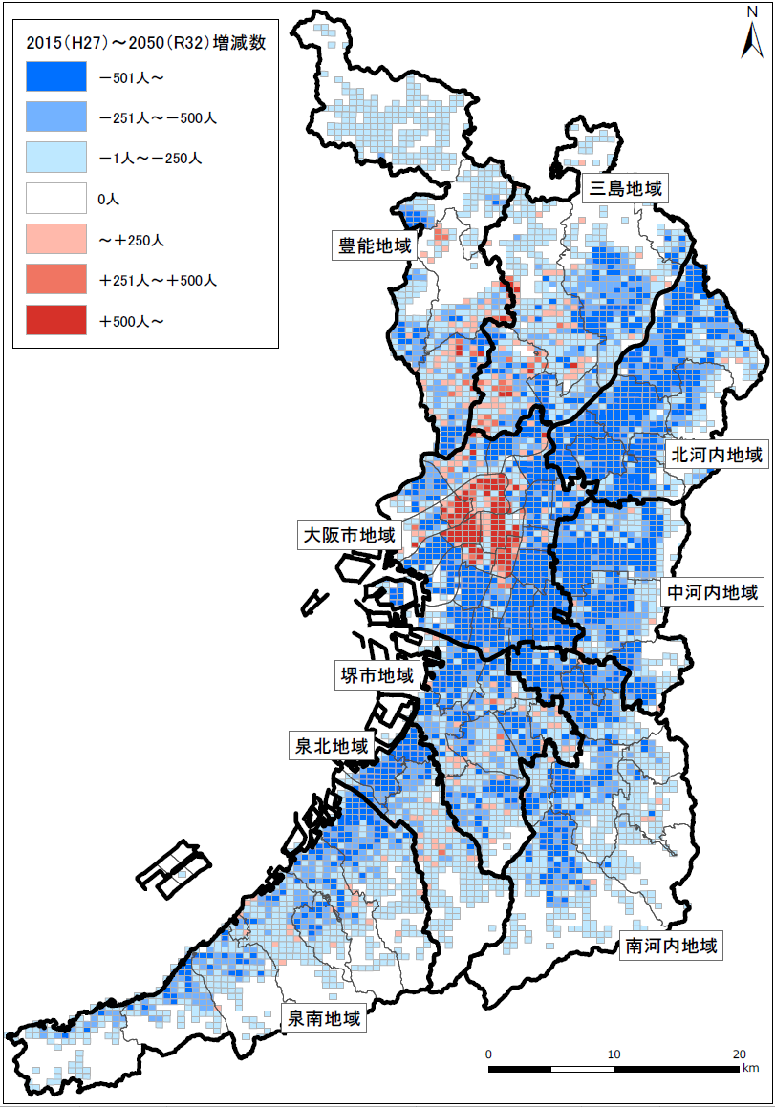
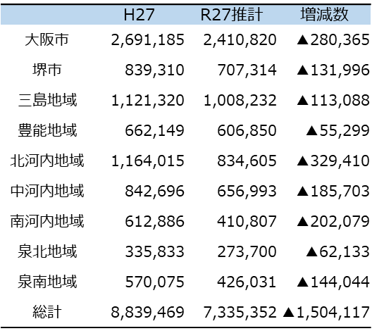
１- ３ 大阪府の人口推計による増減（地域別）
再掲
・2050（令和32）年は、府全体での人口総数は減少
・増減数では現状と比べ、大阪市の中心部は増える一方で、それ以外の地域ではおおむね減少傾向
人口推計（R32）
増減数（H27-R32）
● 人口総数、増減数
出典：H27年国勢調査を基とした国土交通省国土政策局のメッシュデータ
（ R2年国勢調査を基としたR32年の数値は未公表）
6

Slide 7
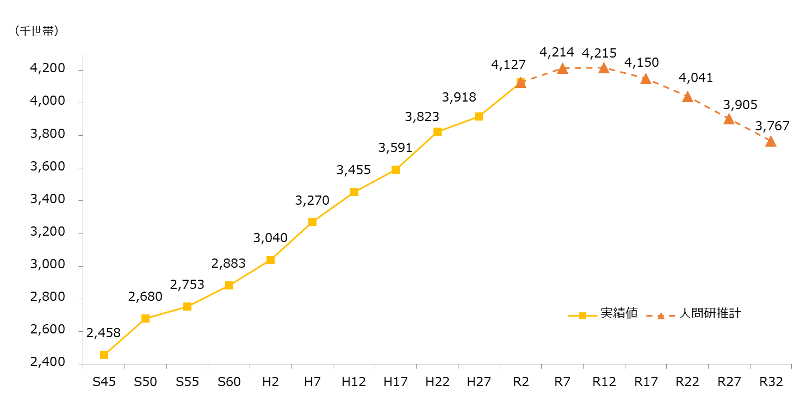
１- ４ 大阪府の世帯推移（将来推計）
再掲
・ 国立社会保障人口問題研究所の推計によると、令和32年（2050年）の世帯数は約377万世帯と見込まれる。
2020年以前：「国勢調査」（総務省統計局）
2020年以降：「地域別将来推計」（国立社会保障・人口問題研究所）を基に大阪府作成

Slide 8
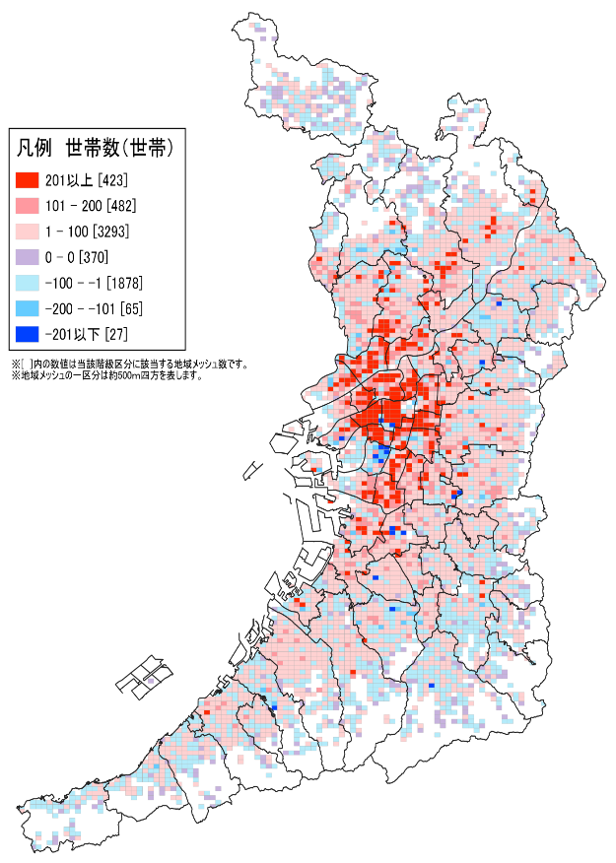
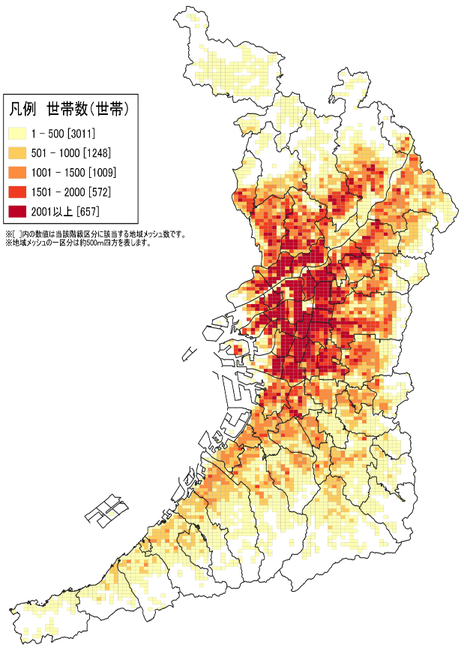
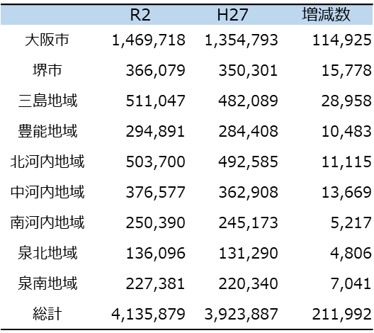
１- ５ 大阪府の世帯推移（将来推計）
第１回部会資料再掲
再掲
・人口と同様、大阪市～堺市を中心に、北部から京都方面にかけて世帯密度が集中する傾向
・世帯数は全地域で増加傾向
世帯総数（R2）
増減数（H27-R2）
● 世帯総数、増減数
出典：大阪府地域メッシュ統計報告書（R5.3）及び、国土交通省国土政策局「国土数値情報（行政区域データ）」、総務省統計局「令和２年国勢調査－世界測地系 500m メッシュ境界データ」を元に、大阪府が編集・加工
8

Slide 9
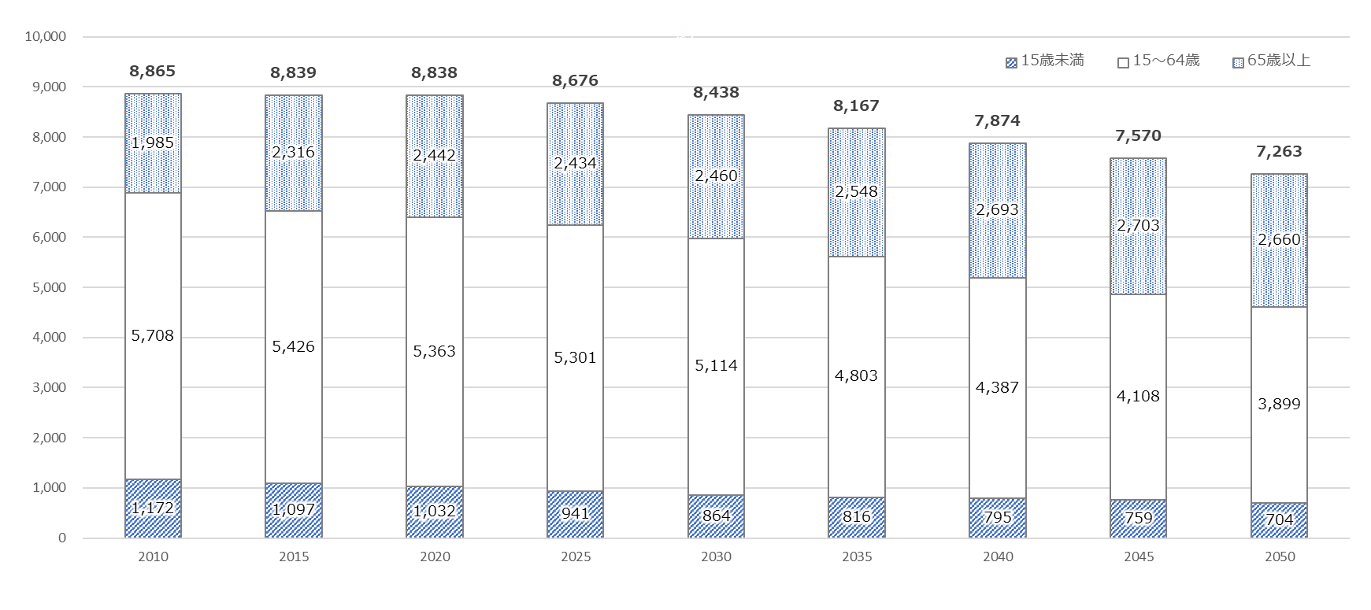
１- ６ 大阪府の年齢別人口推移（将来推計）
再掲
・ 2050年には、生産年齢人口（15～64歳）は約390万人（2020年比約146万人（27％）減少）、年少人口（0~14歳）は約70万人（2020年比約33万人（32%）減少）になるとされている。
・ 一方で、 高齢者人口（65歳以上）は、2050年には約266万人（2020年比約22万人（8.9％）増加）になるとされている。
（千人）
推計値
(22.4%)
(26.2%)
(27.6%)
(28.3%)
(29.4%)
(31.5%)
６５歳以上
(34.5%)
(36.2%)
(36.6%)
(64.4%)
(61.4%)
(60.7%)
１５～６４歳
(60.5%)
(59.8%)
(58.1%)
(55.1%)
(53.5%)
(53.7%)
(13.2%)
(12.4%)
(11.7%)
(11.2%)
(10.3%)
０～１４歳
(10.7%)
(10.5%)
(10.4%)
( 9.7%)
（年）
「地域別将来推計」（国立社会保障・人口問題研究所）を基に大阪府作成

Slide 10
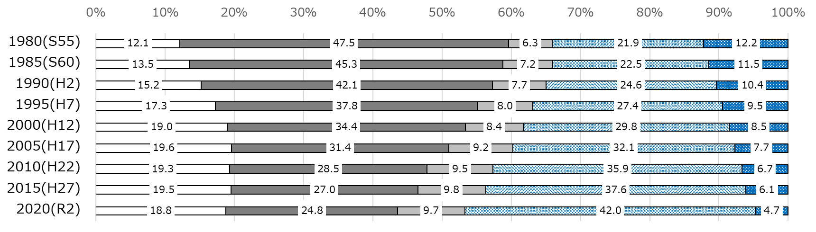
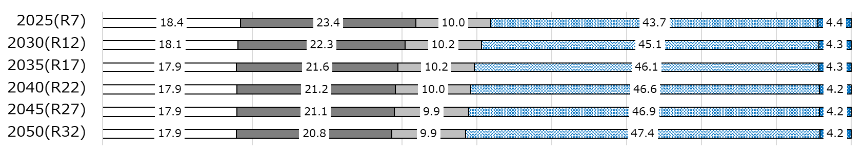
１- ７ 大阪府の家族類型別世帯数の推移（将来推計）
再掲
・ 全体に対して「夫婦と子供」「その他の親族世帯」が占める割合が減少する一方、 「単独世帯」 「夫婦のみ」「片親と子供」が占める割合が増加している。
・ 平成17年以降は「単独世帯」が最も多く、令和２年は全世帯の約42％を占める。
夫婦のみ
夫婦と子供
片親と子供
単独世帯
その他世帯
【参考 国立社会保障人口問題研究所推計値】
2020年以前：「国勢調査」（総務省統計局）、2025年以降： 「地域別将来推計」国立社会保障人口問題研究所推計（R6.11）より大阪府作成

Slide 11
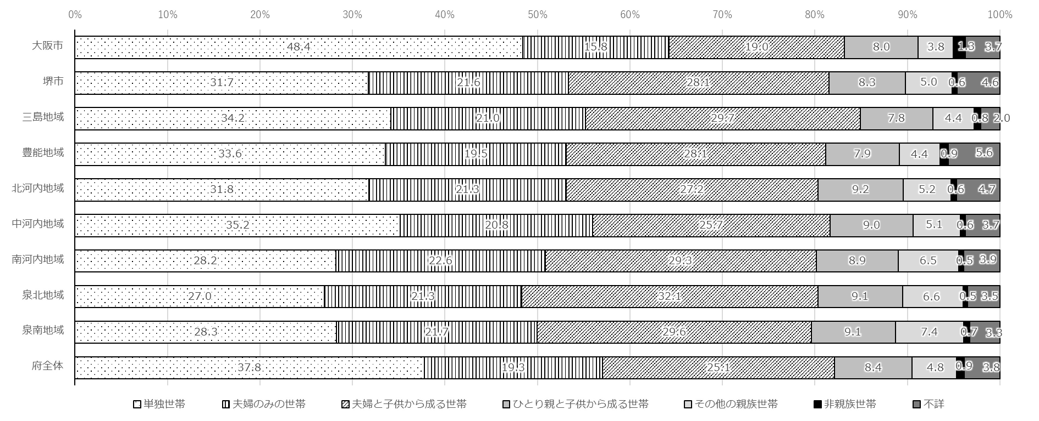
１- ８ （地域別） 大阪府の家族類型別世帯数
割合
再掲
・大阪市は単身世帯が５割弱、親族世帯が４割を占める
・他地域においては単身世帯が３割前後、親族世帯が６割程度となっている
出典：平成30年住宅・土地統計調査（大阪府独自集計）

Slide 12
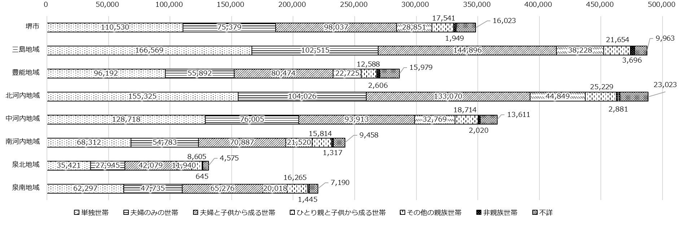
１- ９ （地域別） 大阪府の家族類型別世帯数
実数
再掲
・大阪市は単身世帯が５割弱、親族世帯が４割を占める
・他地域においては単身世帯が３割前後、親族世帯が６割程度となっている
出典：平成30年住宅・土地統計調査（大阪府独自集計）

Slide 13
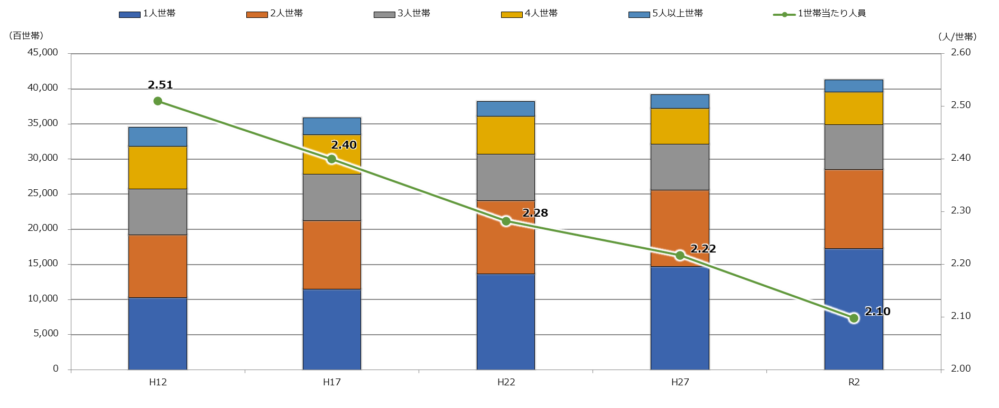
１- １０ 大阪府の世帯人員構成の推移（全体）
再掲
・1人世帯、2人世帯の割合は増加、3人以上の世帯は減少しており、世帯当たり人員は減少傾向にある
41,270
38,233
39,184
4.3%
35,906
5.5%
5.0%
12.0%
34,548
6.7%
13.0%
8.0%
14.1%
16.3%
17.5%
15.8%
17.4%
16.6%
18.3%
18.9%
28.6%
27.2%
27.8%
27.1%
25.8%
44.1%
35.8%
37.5%
29.8%
32.1%
「国勢調査」（総務省統計局）より大阪府作成

Slide 14
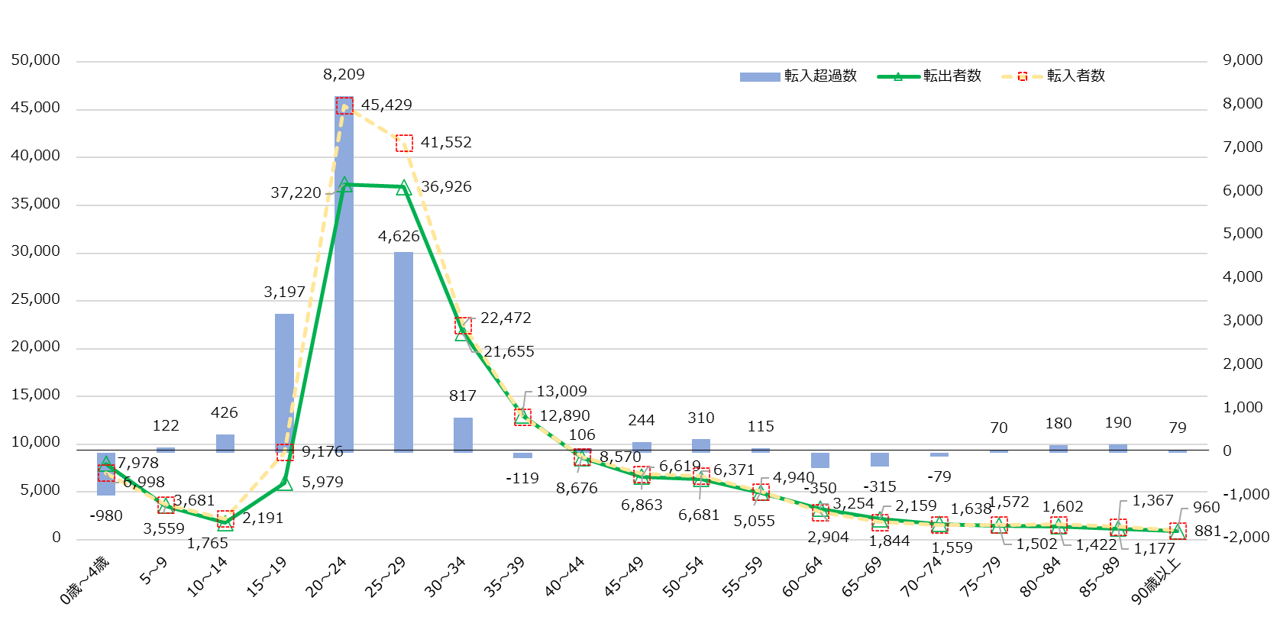
１- １１ 大阪府の年齢階級別転出入の状況（令和６年）
再掲
・ 15～29歳の若い世代において多くの転入超過が見られる。
（人）
「住民基本台帳人口移動報告令和６年結果」（総務省統計局）を基に大阪府作成

Slide 15
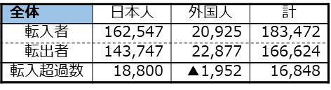

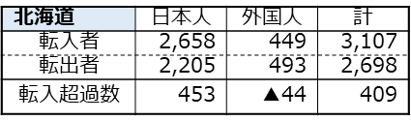
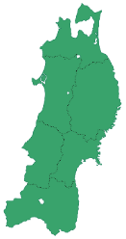
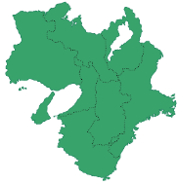
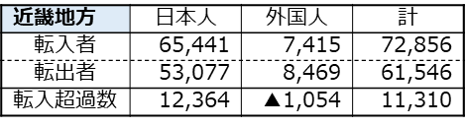
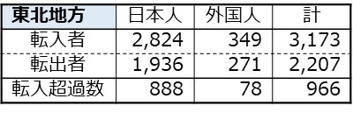
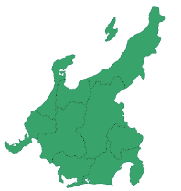
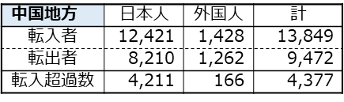

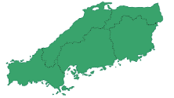
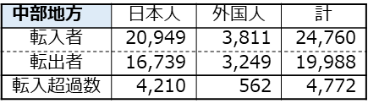
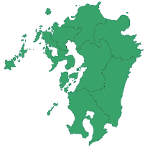
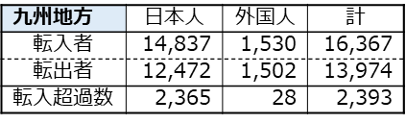
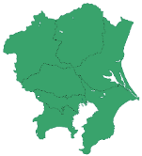
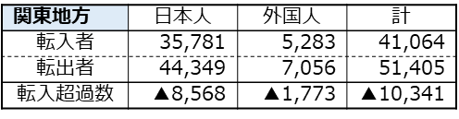
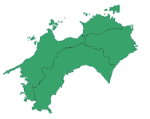
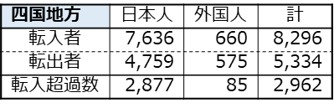
１- １２ 大阪府内外への人口移動の状況（令和６年）
再掲
・ 令和６年の大阪府への日本人の転入超過者数は、18,800人
・ 関東圏に対する日本人の転出超過者数は、8,568人（関東地方以外は全て転入超過）
「住民基本台帳人口移動報告令和６年結果」（総務省統計局）を基に大阪府作成

Slide 16
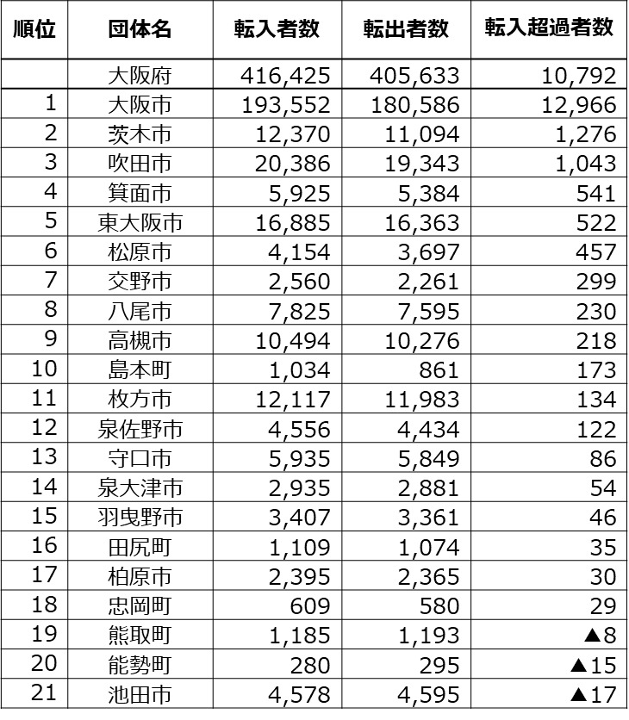
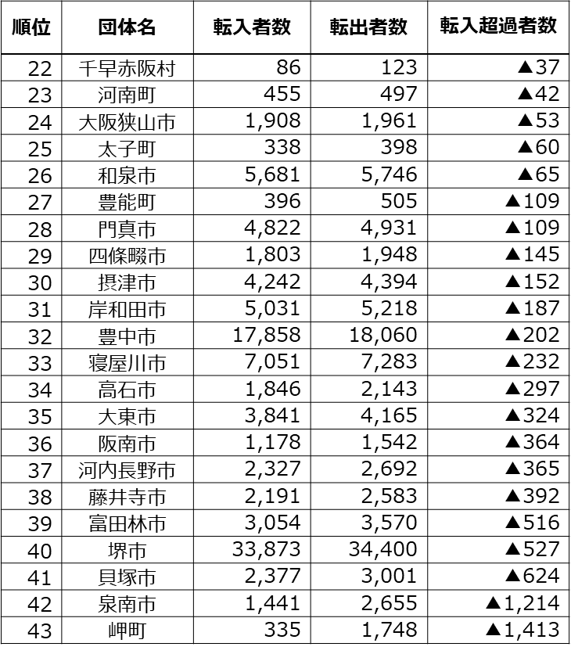
１- １３ 大阪府内の人口移動の状況（令和５年）
再掲
・ 府内市町村別では、大阪市、茨木市、吹田市が1,000人を超える転入超過。
転入超過
「住民基本台帳人口移動報告令和５年結果」（総務省統計局）を基に大阪府作成

Slide 17
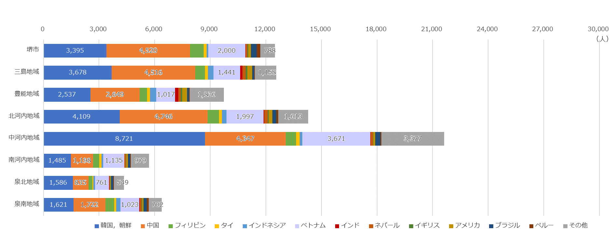
１- １４ 大阪府の外国人居住の状況（地域別）
再掲
・大阪市では、「韓国・朝鮮」が54,304人で最も多く、次いで「中国」が35,867人、「ベトナム」が13,575人となっている
・堺市、三島地域、北河内地域、泉南地域では、「中国」が最も多く、次いで「韓国・朝鮮」、「ベトナム」の順で多い
出典：令和2年国勢調査

Slide 18
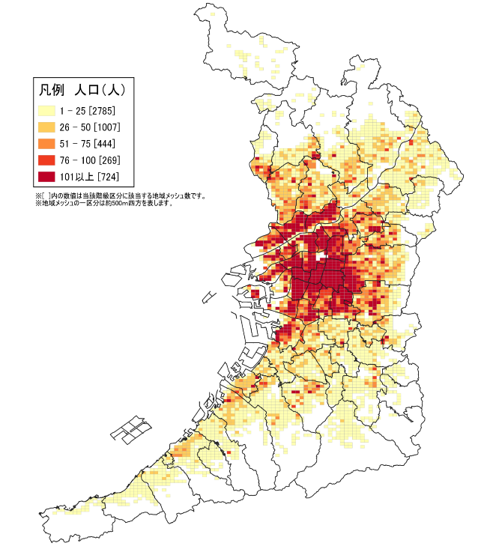
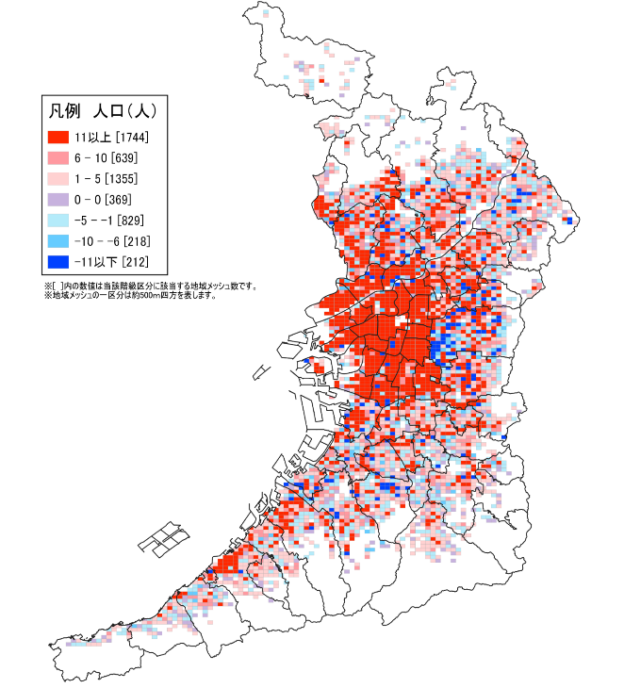
１- １５ 大阪府の外国人居住の状況（地域別）
○ 外国人人口の分布（R2）
令和２年における「外国人人口」の分布をみると、最大階級の「101以上」は724あり、そのうち77％が大阪市内に集中している。
○ 外国人人口の増減（H27 → R2）
平成27年から令和２年にかけて外国人人口の増減をみると、増加を示す赤色が多く、「11以上」の約半数が大阪市内に集中している。
（出典：令和2年国勢調査に関する大阪府地域メッシュ統計報告書）
18

Slide 19
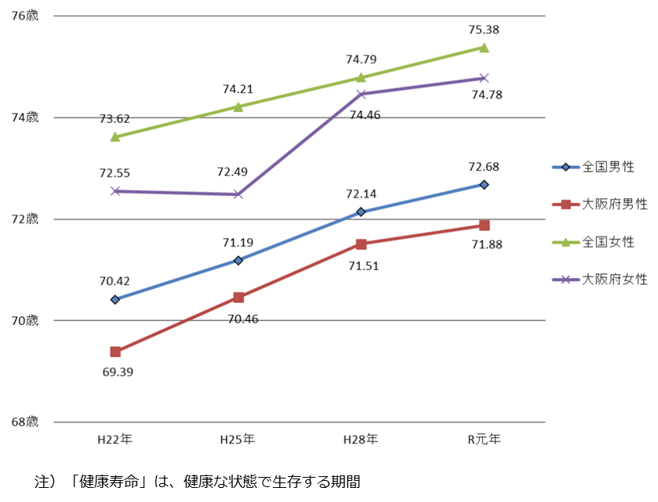
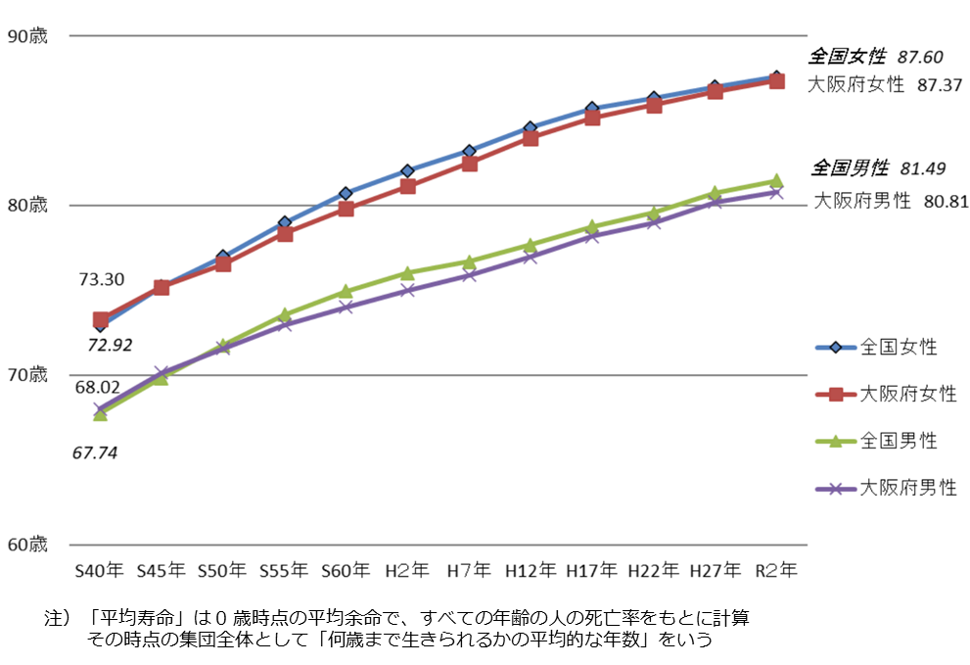
１- １０ 健康寿命と平均寿命の推移
再掲
・大阪府の「平均寿命」は、男性 80.81 歳・女性 87.37 歳（令和 2 年）、「健康寿命」は、男性 71.88 歳・女性 74.78 歳（令和元年）
・平均寿命・健康寿命ともに延びているものの、全国を下回る
健康寿命の推移（大阪府・全国）
平均寿命の推移（大阪府・全国）
出典：第４次大阪府健康増進計画

Slide 20
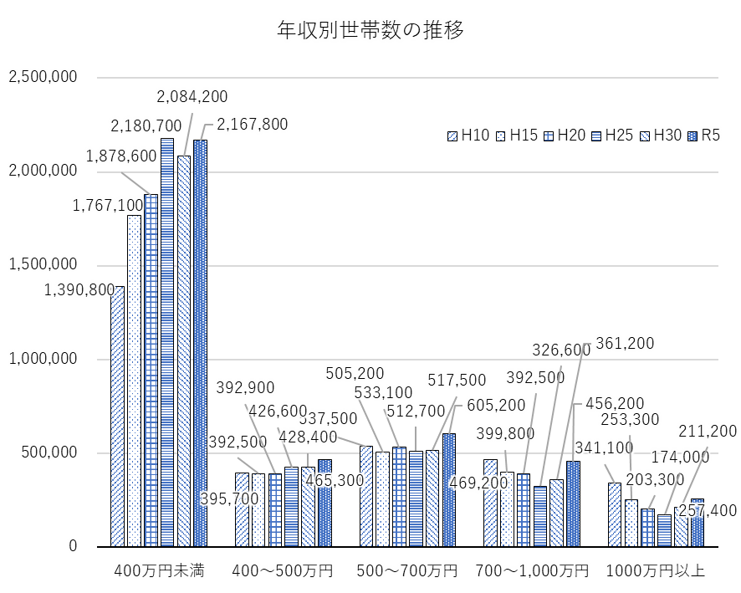
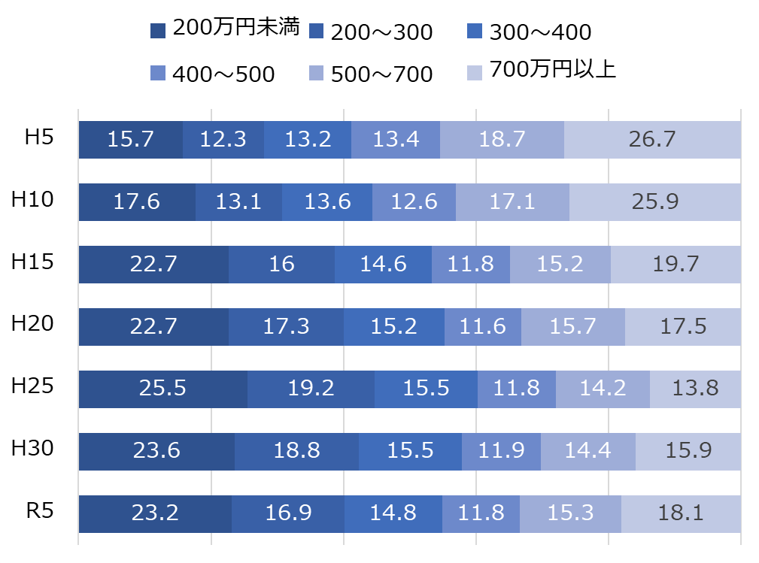
１- １１ 大阪府の年収別世帯数
再掲
・ 年収400万円未満の世帯の割合はH25年をピークに減少傾向。
・ H25年から年収400万円以上の世帯は増加傾向。
（世帯）
(%)
各年「住宅・土地統計調査」（総務省統計局）を基に大阪府作成

Slide 21
（２）自然の脅威

Slide 22
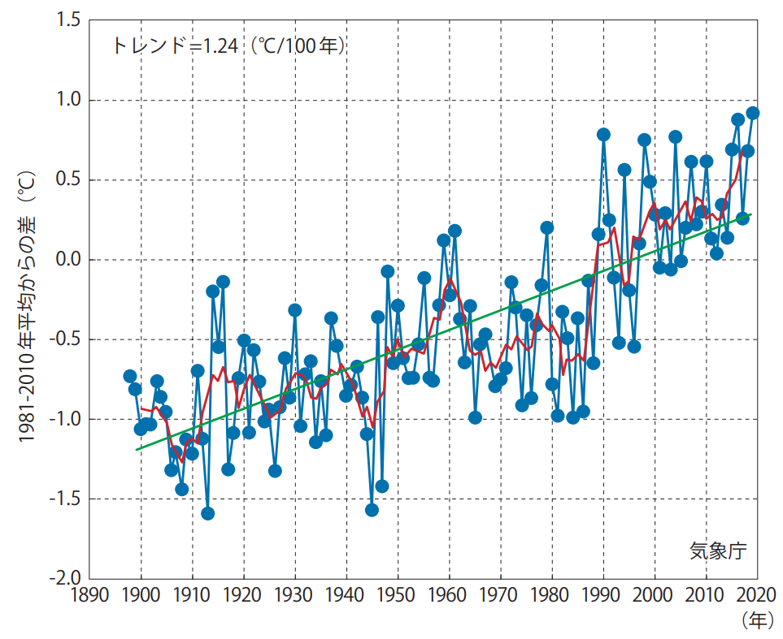
２- １ 地球規模での平均気温の上昇
再掲
・日本の年平均気温については100年当たり1.24℃と、世界平均を上回るペースで気温が上昇
観測された日本の平均地上気温の変化
出典：気象庁

Slide 23
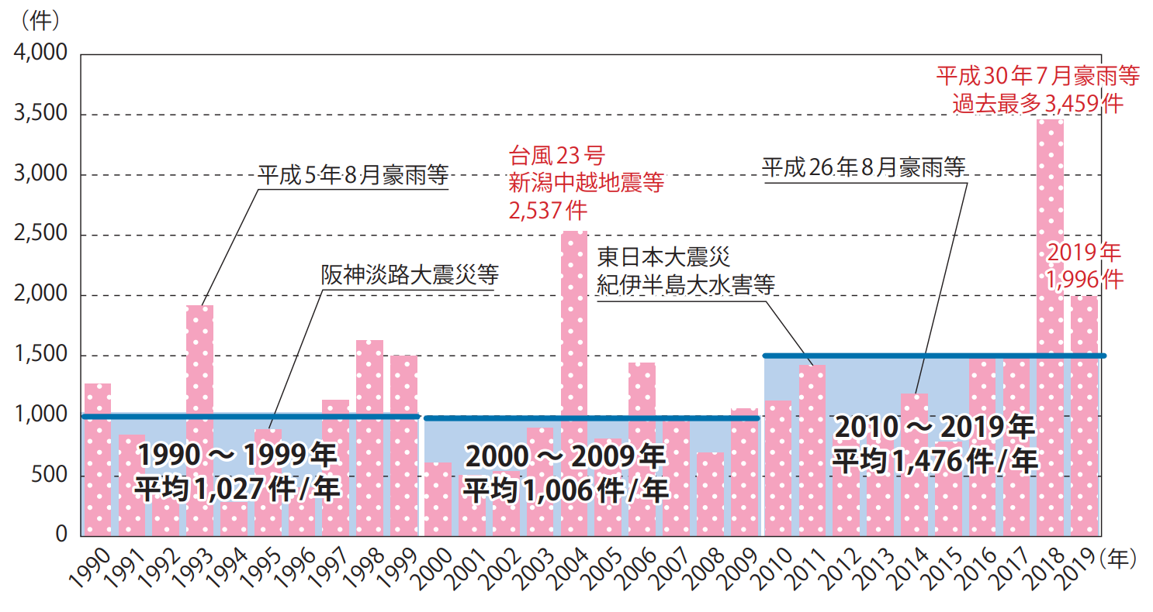
２- ２ 激甚化・頻発化する豪雨災害
再掲
・2018年（平成30年）は過去最多の3,459件、2019年も1,996件と非常に多くの土砂災害が発生
土砂災害の発生件数の推移
出典：国土交通省

Slide 24
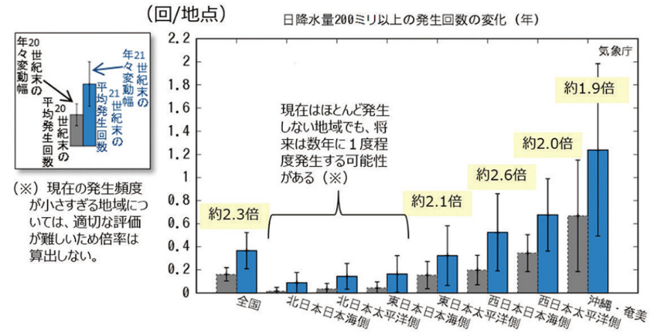
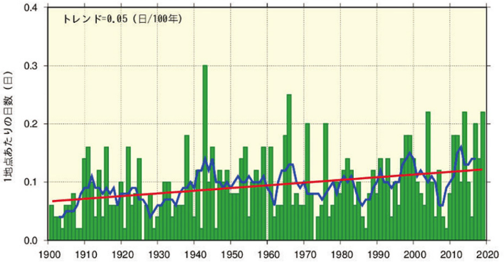
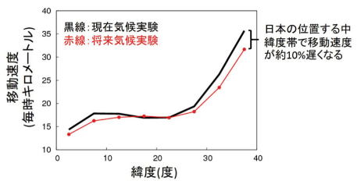
２- ３ 地球温暖化による大型台風・大雨リスクの増加
再掲
・気象庁によると、1日の降水量が200ミリ以上という大雨を観測した日数は、増減を繰り返しながらも長期的に見れば増加傾向にある。また、「滝のように降る」1時間あたり50ミリ以上の短時間の強い雨の頻度が長期的に増加傾向にあるなど、雨の降り方に変化が見られる
・気象庁の将来予測においても、温暖化が進むと、ほぼすべての地域で大雨の頻度が増加すると考えられており、増加リスクが懸念されている
・また、今世紀末に地球の平均気温が工業化以前と比較して4℃上昇した状態では、台風の移動速度が約10%遅くなると予測されている
日降水量200ミリ以上の年間日数の変化
日降水量200ミリ以上の大雨の年間発生回数の変化（二酸化炭素の排出が高いレベルで続く場合）
[51地点平均]日降水量200ミリ以上の年間日数
青い棒グラフは将来（2076～2095年の平均）における、灰色の棒グラフは現在（1980～1999年の平均）における、それぞれの日降水量200ミリ以上の大雨の年間発生回数（1地点あたり）を示している。細い縦棒はそれぞれの期間の年ごとの変動の幅を示している。
棒グラフ（緑）は1地点当たりの各年の日降水量200ミリ以上の年間日数。年ごと、あるいは青線（5年移動平均）で示される数年ごとの変動を繰り返しながらも、赤線で示されるように長期的に大雨の頻度は増加している。
緯度別の台風の移動速度の変化
日本の位置する中緯度帯で移動速度が約10%遅くなる
「現在気候実験」と「将来気候実験」における台風の移動速度。黒線は、現在の気候を再現する「現在気候実験」に基づく各緯度帯における台風の平均移動速度。赤線は、地球温暖化が進行した将来の気候を予測する「将来気候変動」に基づく各緯度帯における他風の平均移動速度。横軸は緯度、縦軸は移動速度（キロメートル毎時）。地球温暖化により、将来、相対的に移動速度の速い中緯度帯において台風の移動速度が約10%遅くなります。
出典：気象業務はいま2020、2021（気象庁）

Slide 25
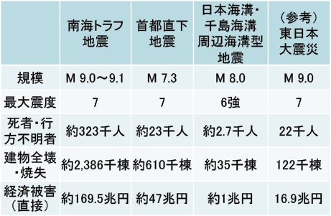

２- ４ 多発する大規模地震
再掲
・令和６年１月に令和6年能登半島地震が発生するなど、従来から自然災害による甚大な被害に見舞われてきた。海岸線が長く複雑であるため、地震の際は津波による被害が発生しやすい特徴がある
・南海トラフ地震、首都直下地震や日本海溝・千島海溝周辺海溝型地震といった大規模地震の発生確率が高まっており、とくに南海トラフ地震は大阪府を含む広い範囲での被害想定がなされている
大規模地震による被害想定
南海トラフ地震の震度分布
（注）被害が最大となるケース
（注）強震波形4ケースと経験的手法の震度の最大値の分布
（一つの地震でこのような震度分布が生じるものではない）
資料）内閣府「南海トラフ巨大地震対策について（最終報告）」
出典：国土交通白書2021

Slide 26
（３）住宅ストック・市場等

Slide 27

３- 1 大阪府の所有関係別の住宅ストックの状況
再掲
・ 住宅ストックの45.6％（225万戸）が賃貸住宅と推計され、うち公的賃貸住宅は約39万戸で、賃貸住宅ストックの約２割を占めている。
・ 住宅全体の約９割を、民間住宅（民間賃貸住宅及び持家）が占めている。
※公的賃貸住宅戸数はR6.3.31時点
※公的賃貸住宅以外の住宅数については、
R6住宅･土地統計調査より推計
※特定公共賃貸住宅は特優賃として計上
※高優賃には、公社・ＵＲ分を含む
「令和５年 住宅・土地統計調査」（総務省統計局）、大阪府資料を基に大阪府作成

Slide 28

３- 2 大阪府の所有関係別の新設住宅着工戸数
再掲
・ 着工新設住宅戸数は、令和3年度以降増加傾向であったが減少に転じている。新設住宅は約６万６千戸（前年度比約11％減）であった。
持家：建築主（個人）が自分で居住する目的で建築するもの。
貸家：建築主が賃貸する目的で建築するもの。
給与住宅：会社、官公署、学校等がその社員、職員、教員等を居住させる目的で建築するもの。
分譲住宅：建て売り又は分譲の目的で建築するもの。
「建築統計年報」（国土交通省）を基に大阪府作成
Notes:
28

Slide 29

３- ３ 大阪府の住宅数・世帯数・空家数の推移
再掲
・ 大阪府の住宅数は、令和5年では約493万戸となり、前回調査の平成30年に比べ、約25万（5.3%）増加している。
・ 空家数は、年々増加しているが、令和5年では、空家数約70万戸、空家率が14.2%となり、平成30年に比べるとほぼ横ばいである。
各年「住宅・土地統計調査」（総務省統計局）より大阪府作成

Slide 30

３- ４ 大阪府の空家の種類別内訳の推移
再掲
・ 空家数は、この20年で約1.16倍（603→702千戸）に増加しており、「賃貸用又は売却用の住宅」（466千戸）等を除いた「賃貸・売却用や二次的住宅（別荘など）を除く空き家」（227千戸）はこの20年で約1.76倍（129→227千戸）に増加している。
（千戸）
（％）
679
709
702
625
603
501
369
（年）
各年「住宅・土地統計調査」（総務省統計局）より大阪府作成

Slide 31

３- ５ 大阪府内の分譲マンションのストック数推計
再掲
・ 大阪府内の分譲マンションストック数は、令和6年度末で83.1万戸と増加し続けている。
令和6年度
83.1万戸
（年度）
注１ 新規供給戸数は、建築物着工統計等を基に推計した
２ ストック戸数は、新規供給戸数の累計等を基に、各年末時点の戸数を推計した
３ ここでいうマンションとは、中高層（3階建て以上）･分譲･共同建てで、鉄筋コンクリート、鉄骨鉄筋コンクリート又は鉄骨造の住宅をいう
各年「建築物着工統計」及び「住宅着工統計」（国土交通省）を基に大阪府作成

Slide 32

３- 6 大阪府の建築費の推移
再掲
・ 2015年から2024年にかけて、集合住宅（RC）は1.38倍、住宅（木造）は1.41倍となっており、建築費は上昇傾向。
（2015年 平均=100）
一般財団法人建設物価調査会「建設物価指数月報」
Notes:
32

Slide 33

３- 7 大阪府の不動産取引価格の推移
再掲
・ マンションの不動産取引価格は、2012年以降上昇傾向にある。
・ 戸建住宅の不動産取引価格は、2020年以降上昇傾向にある。
（2010年 平均=100）
国土交通省「不動産価格指数」
Notes:
33

Slide 34





３- 8 住宅市場 大阪府の地価の動向：2023-2024
再掲
・ 大阪市では 3.7％上昇。市内の全24区で上昇率が拡大
・ 堺市では、2.1％上昇。全7区で上昇が継続
・ 北大阪地域では、各沿線の駅徒歩圏で交通利便性や生活利便性に優れた地域の住宅需要が堅調
・ 他の北大阪地域に比べやや利便性の劣る豊能町及び能勢町では下落が継続しているものの下落率は縮小
・ 東大阪及び南大阪地域では、交通利便性に優れ割安感のある地域の住宅需要が堅調
・ 一方で、都心部から離れ利便性に劣る岬町をはじめとするその他の市町村では下落が継続
国土交通省「令和６年地価公示」より府作成

Slide 35






３- 9 住宅市場 大阪府の地価の動向：2014-2024
再掲
・ これまでの10年間で大阪市や北大阪地域の地価は上昇傾向
・ 各地域の最大上昇率（住宅地）は30％を超えており、特に大阪市、北大阪地域は70％以上となった地点もある
2014年
2024年
上昇率
(2014 → 2024)
出典：国土数値情報

Slide 36

３- 10 大阪府の既存住宅の流通量
再掲
・ 既存住宅の流通量は増加傾向にある。
国土交通省「既存住宅販売指数」「住宅着工統計」を基に大阪府作成
Notes:
36

Slide 37

３- 11 大阪府の所有形態別戸数
再掲
・ 持ち家、民営借家に居住する世帯数は増えている。
（千戸）
各年「住宅・土地統計調査」（総務省統計局）を基に大阪府作成

Slide 38

３- 12 大阪府の年齢別持家率の推移
再掲
・ 年齢別の持家率は、65歳以上を除くと減少傾向にあり、特に25歳～39歳の間で持家率が大きく減少している。
各年「住宅・土地統計調査」（総務省統計局）を基に大阪府作成

Slide 39


３- 13 大阪府の賃貸住宅の総量
再掲
・ 賃貸住宅の総量をみると、令和５年は増加傾向。
・ 全国と比較すると、空家率の差に大きな傾向の違いはない。
居住世帯のある借家
18.6%
賃貸住宅の空家
2,390
2,339
2,281
2,190
（万戸）
居住世帯のある借家
20.2%
賃貸住宅の空家
215
208
207
197
（万戸）
各年「住宅・土地統計調査」（総務省統計局）を基に大阪府作成 ※不詳を含まず

Slide 40

３- 14 大阪府の建て方別戸数
再掲
・ 建て方別に住宅ストック数をみると、一戸建、共同住宅が一貫して増加し、長屋建は減少。
・ 令和５年は一戸建が約167万戸（39.9％）、長屋建が約11万戸（2.7％）、共同住宅が約240万戸（57.4％）。
共同住宅
一戸建
長屋建
（年）
一戸建：一つの建物が１住宅であるもの。
長屋建：二つ以上の住宅を一棟に建て連ねたもので，各住宅が壁を共通にし，それぞれ別々に外部への出入口をもっているもの。いわゆる「テラスハウス」と呼ばれる住宅もここに含まれる。
共同住宅：一棟の中に二つ以上の住宅があり，廊下・階段などを共用しているものや二つ以上の住宅を重ねて建てたもの。１階が商店で，２階以上に二つ以上の住宅がある場合も「共同住宅」とした。
各年「住宅・土地統計調査」（総務省統計局）を基に大阪府作成

Slide 41

３- 15 面積 ①大阪府の１住宅あたりの延べ面積別戸数
再掲
・ 住宅ストック全体では、延べ面積が70～99㎡の住宅が増加し、H25年以降最も多い。
（戸）
各年「住宅・土地統計調査」（総務省統計局）を基に大阪府作成

Slide 42


３- 1６ 面積 ②大阪府の所有形態（持家、民営借家）、延べ面積別戸数
再掲
・ 持家では、延べ面積が70～149㎡の住宅が増加している。
・ 民営借家では、69㎡以下の住宅が増えており、29㎡以下の住宅が増加している。
（戸）
（戸）
各年「住宅・土地統計調査」（総務省統計局）を基に大阪府作成

Slide 43


３- 1７ 面積 ③大阪府の建て方（一戸建、共同住宅）、延べ面積別戸数
再掲
・ 一戸建では、100～149㎡の住宅が増加し、最も多い。
・ 共同住宅では、29㎡以下、50～99㎡の住宅が特に増加している。
（戸）
（戸）
各年「住宅・土地統計調査」（総務省統計局）を基に大阪府作成

Slide 44

３- 1８ 家賃 大阪府の民営借家の１か月あたりの家賃別世帯数
再掲
・ 民営借家の１か月あたりの家賃について、4万円未満の借家に居住する世帯は減少している。
・ ６万円台以上で増加しており、H30年以降は６万円台が最も多い家賃区分となっている。
（世帯）
各年「住宅・土地統計調査」（総務省統計局）を基に大阪府作成

Slide 45


３- 1９ 家族類型 大阪府の世帯収入、民間借家の家賃別世帯数と世帯割合
再掲
・ 総世帯数は減少、増加どちらでも、世帯年収400万円未満の割合は全ての家賃区分で減少している。
・ 世帯年収500万円以上の世帯割合は増加している。
（世帯）
244,441
227,881
206,676
204,634
213,475
195,456
181,643
173,695
166,912
146,170
119,228
107,501
86,066
83,137
51,316
39,936
各年「住宅・土地統計調査」（総務省統計局）を基に大阪府作成

Slide 46


3- ２０ 相続の発生する可能性のある世帯推計（地域別）
2030年
2040年
46

Slide 47

3- ２1 大阪府内の大規模ニュータウンの分布
再掲
・ 高度経済成長期に大都市圏への人口集中を解決するために形成され、人口集中地区の広がりと同様に、大阪市外延部の郊外にまで宅地開発が進展している。
■大規模ニュータウン（50ha以上。事業完了分）の分布
大阪府住宅・宅地開発状況図
Notes:
47

Slide 48
（４）新たな潮流

Slide 49





3- 1 多様な住まい方（テレワーク①）
再掲
・コロナ禍を境に、テレワーク実施率は増加傾向にある。近畿圏は令和５年度で24.8％となっており、全国平均とおおむね同様の推移となっている
・今後の継続以降は、テレワーカーの約７割が継続意向、非テレワーカーの約２割が実施意向にあり、理由として「時間の有効活用」や「通勤の負担軽減」」が挙げられている
雇用型テレワーカーの割合（居住地域別）
テレワークの継続意向
今後のテレワークの継続意向（テレワーカー）
今後のテレワークの実施意向（非テレワーカー）
出典：令和５年度テレワーク人口実態調査

Slide 50

3- 1 多様な住まい方（テレワーク②）
再掲
住まいに関する意識等に関する調査（国土交通省：インターネット調査、令和2年10月13日～10月16日）
在宅勤務の環境について（3人以上世帯を対象）
住まいに関する意識等に関する調査
新型コロナウイルス感染症の影響が、暮らしの様々な面に表れており、住まいに関する意識や意向にも影響が及んでいると考えられる。
そこで、今後の住宅政策における新たな住まい方の検討にあたり、その動向を把握することを目的とする。
出典：社会資本整備審議会住宅宅地分科会（第54回）資料（抜粋）

Slide 51

3- 1 多様な住まい方（テレワーク③）
再掲
住まいに関する意識等に関する調査（国土交通省：インターネット調査、令和2年10月13日～10月16日）
在宅勤務に際しての住宅に対する不満点について
出典：社会資本整備審議会住宅宅地分科会（第54回）資料（抜粋）

Slide 52



3- 1 多様な住まい方（多拠点居住①）
再掲
二地域居住に関するアンケート（国土交通省：インターネット調査、令和4年8月31日～9月12日）
・二拠点居住等の実施者は8,035人であり、この結果を総人口規模に換算すると、18歳以上人口（約１億495万人）のうち、約6.7％（約701万人）が二地域居住等を行っていると推計される
・二地域居住等の未実施者の今後の二拠点居住等への希望は、約3割が関心がある傾向となっている
二地域居住等実施者数
二地域居住等への関心
出典：国土交通省「「二地域居住等促進シンポジウム」（二地域居住等の最新動向について）

Slide 53

3- 1 多様な住まい方（多拠点居住②）
再掲
二地域居住に関するアンケート（国土交通省：インターネット調査、令和4年8月31日～9月12日）
・二地域居住等の実践者の満足度について、「満足・やや満足」は約７割、「不満・やや不満」は１割となっている。今後の継続意向は、「あり」は85％程度、「なし」は15％程度となっている
・継続する理由として、リフレッシュできるや生きがいを感じる等の前向きな理由が見られるが、一方で家庭や仕事の都合で続けざるを得ないとの消極的な理由も一定数ある
・継続意向なしの理由として、金銭的、体力的、時間的な負担が大きいとの理由が大半を占めている
出典：国土交通省「「二地域居住等促進シンポジウム」（二地域居住等の最新動向について）

Slide 54


3- 1 多様な住まい方（シェアハウス）
再掲
・近年、一つの賃貸物件に親族ではない複数の者が共同で生活する「シェアハウス」と呼ばれる共同居住型賃貸住宅が、若年単身世帯を中心に注目を集めている
・シェアハウスは賃貸住宅の一種であるが、一般の賃貸住宅とは異なり、リビング、台所、浴室、トイレ、洗面所等を他の入居者と共用して、共用部分の利用方法や清掃・ゴミ出し等に関する生活ルールが設けられていることが多い点が特徴
・シェアハウスの運営棟数は増加傾向。コロナの収束により、外国人利用が回復している
出典：一般社団法人日本シェアハウス連盟「シェアハウス市場調査2023年度版」
出典：国土交通省「シェアハウスガイドブック」

Slide 55

3- 1 住生活リテラシーに係る取組
・国土交通省では、住生活リテラシー（国民一人ひとりがより良い住まいの選択と判断する能力）の向上を目的に、「住生活リテラシー・プラットフォーム」 を設立
・住生活リテラシー向上に向けて、『いま考える住まいのリテラシー』のテキストを試作

